Slide 1
Тақырыбы:Х дыбысы және әрпі.

Slide 2
Психологиялық ахуал қалыптастыру
Шаттық шеңбері
Ізеттілік белгісі-
Бас иіп сәлем бергенің.
Кәне, бәріміз басымызды иіп амандасайық! Ал, қане, балалар, қазір бізде қандай сабақ?

Slide 3
Сауат ашу

Slide 4
Хат, хабар, халат, хор, хан, саяхат, шахмат, Хамит, Хафиза, Райхан, Хасан, Асхат, Хиуа, Хорезм

Slide 5
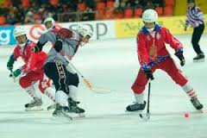
Бұл не ойыны

Slide 6
Ойын: «Кім жылдам»
Э-лектр Э-ле-ва-тор
Э-ки-паж Э-ко-ло-ги-я
Экс-ка-ва-тор
Эс-ка-ла-тор

Slide 7
Сергіту сәті

Slide 8
«Кім тапқыр» ойынын ойнату.
1. Мектептен кітап алу үшін қайда барасыңдар? (Кітапханаға)
2. Дәрі қайда сатылады? (Дәріханада)
3. Ойлап отырып ойнайтын спорттық ойын түрі? (Шахмат)
4. Мектепте қарның ашса самсаны қайдан аласыңдар? (Асханадан)
5. Алыстағы ата-әжеңе сағынышпен не жазасыңдар? (Хат)
6. Көмірді жер астынан кімдер өндіріп шығарады? (Шахтер)
7. Дәрігерлер қайда жұмыс жасайды? (Емхана, Аурухана)
Осы сөздердің бәрінде бүгінгі танысқан қадай дыбыс көп айтылды? (Х)

Slide 9
Тапсырма.
Әр оқушыға тест сұрақтары беріледі.
Х әріпі бар сөздерді тауып, қорша.
1.Қар 1. Күн 1. Хабар
2. Нан 2. Хор 2. Қол
3. Хат 3. Гүл 3. Әке

Slide 10
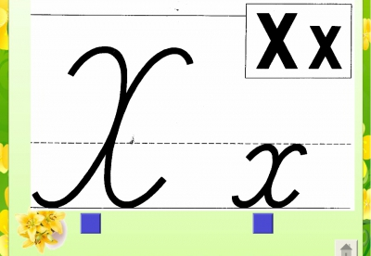
Жаңа сабақты тиянақтау.
Балалар, бүгінгі сабақта қандай әріп және дыбыспен таныстық? Олай болса, дәптерімізге Х х әрпін жазайық.

